Slide 1
MCP with kong Labs
ming

Slide 2
目錄
MCP 介紹
Kong 介紹
Labs 實作

Slide 3
MCP

Slide 4
MCP 簡介
全名為 Model Context Protocol (模型上下文協定)
2024 年 11 月由 Claude 母公司 Anthropic 推出，提供標準化方式，讓 LLM 可存取外部資源或工具
透過提供 LLM 上下文指示，讓 LLM 決定使用哪些工具、按什麼順序及如何將工作流程連結在一起以完成任務

Slide 5
MCP 組件
MCP host:
像 Claude Desktop、IDE 或 AI 工具這樣的程式，需要透過 MCP 存取資料
應用類型:
前後端不分離
桌面
Mobile APP
前後端分離 - 前端
MCP client:
與 MCP 伺服器保持 1:1 連線之協定用戶端
讓 LLM 得知 MCP server 有哪些工具可使用
如 LLM 回復需使用某工具 , 則調用 MCP server 對應之工具
通常等同 MCP host (前後端分離應用除外 , 前端: MCP host , 後端: MCP client)
MCP server:
提供 MCP client 可用工具資訊
提供 MCP client 調用工具接口
提供調用方式如下:
STDIO : 本地進程(與 MCP client 同機)
因同機通訊 , 較高效
適合本地流程
SSE (http) : 遠端 WEB 服務
建議加入安全性檢查

Slide 6
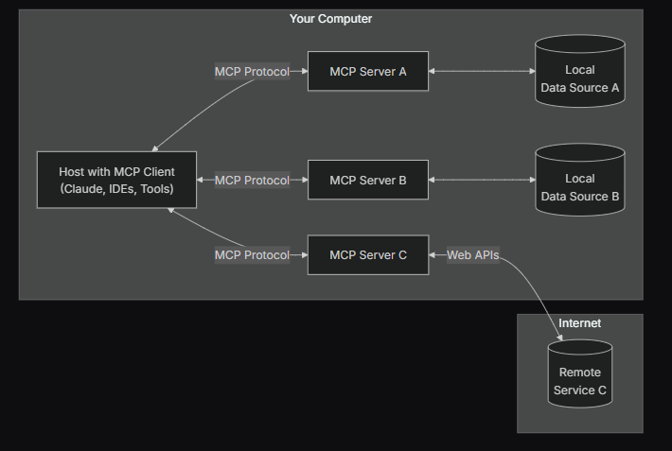
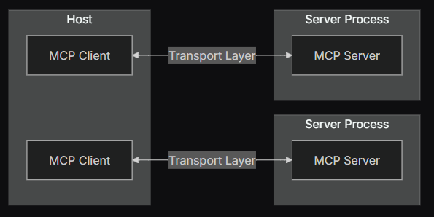
MCP 架構圖
官方文件說明 MCP client 與 MCP server 比例為 1:1
MCP server 可存取
本地與遠端資料源
但實際可用比例為:
1:多 (STDIO + SSE)
多:多 (SSE)

Slide 7
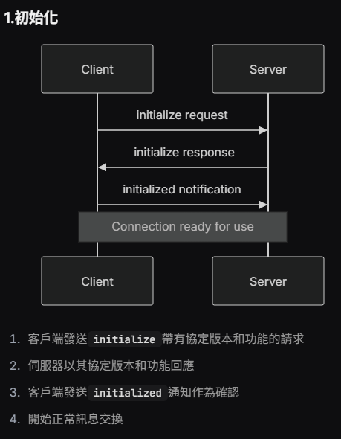
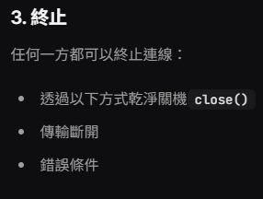
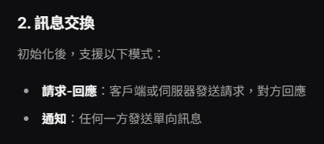
MCP 生命週期
請求列出可用工具資訊
調用工具

Slide 8
MCP 實際運作過程
USER
MCP HOST
MCP CLIENT
LLM
MCP SERVER
輸入 prompt
提交 user prompt
提交 user prompt
及 mcp server 提供之工具資訊及定義回傳格式
依照 user 提出問題 , 回傳需要調用之工具
調用 llm 指定之工具
工具執行與回傳結果
將工具調用結果當作 prompt 提交 llm
顯示結果
回傳結果
看到結果

Slide 9
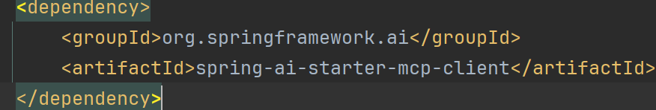
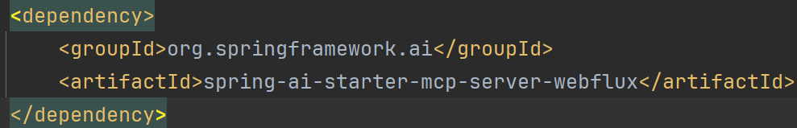
MCP java sdk
MCP 官方有提供 java sdk ,
spring boot 官方對其進行包裝
提供 MCP client & MCP server starter
目前發現 spring boot 提供之 starter 擴充性差 , 導致有些功能需覆蓋 starter 原始碼才可達到 , 期望未來能改善
maven pom dependency 如下:
spring ai mcp client 官方範例: https://github.com/spring-projects/spring-ai-examples/tree/main/model-context-protocol/client-starter/starter-default-client
spring ai mcp server 官方範例:
https://github.com/spring-projects/spring-ai-examples/tree/main/model-context-protocol/weather/starter-webflux-server

Slide 10
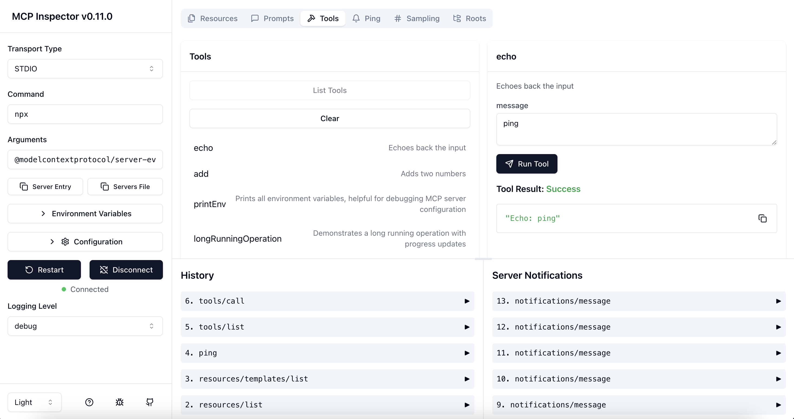
MCP server debug 工具
MCP 官方文件提供之 github 工具連結: https://github.com/modelcontextprotocol/inspector
模擬 MCP client 與目標 MCP server 串接
提供 web ui 供填入 MCP server 串接資訊
可直接調用 MCP server 可用工具 , 並傳入工具需要之參數
啟動指令:
npx @modelcontextprotocol/inspector
MCP server 建議用 debug 模式啟動 , 方便進行程式 debug

Slide 11
選擇與 kong 整合原因
公司身為 kong 代理商 , 提高產品附加價值 , 不僅能使客戶滿意 , 進而讓產品更好銷售 , 創造兼贏局面
Kong 3.10.x 版開始提供 kong ai gateway 系列 plugin , 有助於整合 AI 應用與 LLM
搭配 kong 既有身分認證與授權 plugins , 確保 AI 應用與 LLM 存取之安全性
搭配 kong 觀測性 plugins , 使 AI 應用與 LLM 可被觀測 , 在問題發生時 , 容易找出根因

Slide 12
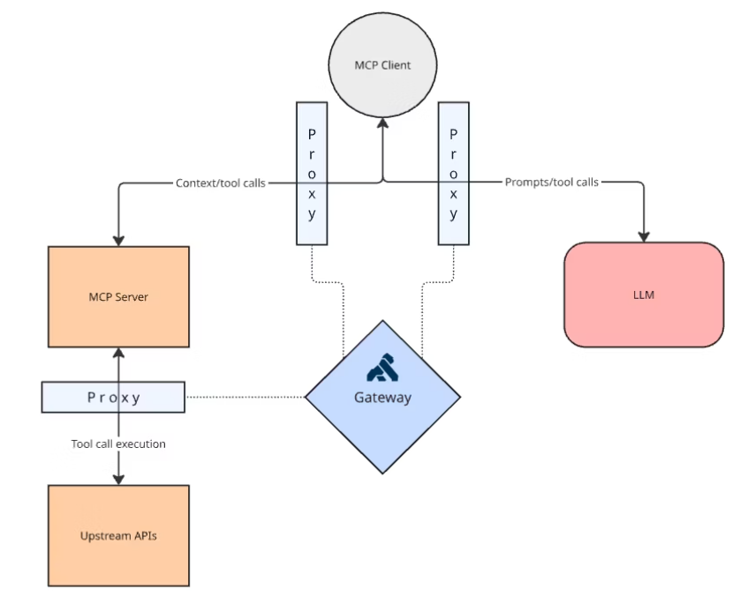
Kong 整合 MCP 安全性架構圖

Slide 13
Kong 整合 MCP 文章
https://konghq.com/blog/product-releases/securing-observing-governing-mcp-servers-with-ai-gateway

Slide 14
Kong

Slide 15
Kong 簡介
Kong Gateway 是一個輕量、快速且靈活的雲端原生 API 閘道
API 閘道是一種反向代理，可讓您管理、設定和路由到您的 API 的請求
Kong Gateway 在任何 RESTful API 之前運行，並且可以透過模組和插件進行擴充
它被設計用於分散式架構上運行，包括混合雲和多雲部署
使用 Kong Gateway，使用者可以：
利用工作流程自動化和現代 GitOps 實踐
分散應用程式/服務並過渡到微服務
打造蓬勃發展的 API 開發者生態系統
主動識別與 API 相關的異常和威脅
保護和管理 API/服務，並提高整個組織的 API 可見度

Slide 16
Kong 組件
Workspace: 邏輯上之獨立管理空間 , 各自管理以下組件
Service:
實際上游服務
可想像為 nginx 之 proxy_pass 指定的值
Route:
kong 進入上游服務之入口
可想像為 nginx 之 server + location + limit_except 等設定
Plugin:
進入 kong 上游服務前會進行之前置動作
可綁定在 Service , Route , Consumer 或全域 scope
Consumer: 存取 api 之 user or 應用
kong 可經由身分認證 plugin 判斷 api 存取者為哪個 consumer

Slide 17
Labs

Slide 18
Labs 終極目標
MCP: ”與 AI 互動管理 kong“
kong 整合:
AI 應用安全性
AI 應用可觀測性
AI gateway

Slide 19
Labs 內容
MCP:
產生一組 uuid 字串
列出 kong 某 workspace 中未掛上 openid-connect plugin 之 routes 有哪些
Kong 整合:
使用 ai proxy advanced plugin 整合 LLM : gemini-1.5-flash & gpt-4o
使用 openid-connect plugin 整合 keycloak 並採取 client credentials 流程增加 MCP client & MCP server 安全性
使用 ai prompt guard plugin 確保 user prompt 無法使用黑名單之指定之 ‘gg’ 字串

Slide 20
Labs 安裝架構圖
Gpt-4o
Postman 網頁版
host
上游服務
Postman agent
調用方向
資料存取
docker
kong
keycloak
ai-proxy-advanced
plugin
ai-prompt-guard
plugin
chat-gpt
route
Spring-ai-mcp-client
redis
openid-connect
plugin
spring-ai-mcp-client
route
postgresSql
openid-connect
plugin
Spring-ai-mcp-server
spring-ai-mcp-server
route
kong
admin api

Slide 21
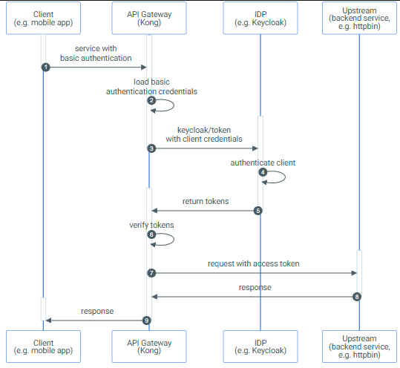
Kong openid-connect plugin with client credentials flow

Slide 22
Labs 前置環境準備
Windows 環境建議安裝 chocolatey
Git 2.49.0
Jdk 21
Node v22.16.0 (含 npm)
Maven 3.9.9
Docker Desktop 4.41.2 (含 docker-compose)
Gemini apiKey 產生
Openai apiKey 產生與信用卡帳單設定

Slide 23
Labs 相關服務安裝
Redis: 8.0.1-alpine
MCP Server:
Spring-ai-mcp-server : 1.0.0-M8
MCP Host:
Postman
MCP Client:
Spring-ai-mcp-client : 1.0.0-M8
Kong: 3.10.0.1
Keycloak: 26.2
postgresSql : 13.16

Slide 24
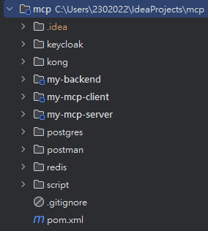
拉下 Labs 原始碼
Github 連結: https://github.com/zxc81906119/mcp.git

Slide 25
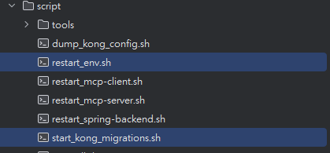
環境安裝
Windows 環境打開 git bash
cd script
chmod -R u+x ./
./restart_env.sh
休息一分鐘等待 postgresSql 啟動完成
觀察 kong 是否正常啟動
如啟動失敗 , 再執行
chmod u+x ./start_kong_migrations.sh
./start_kong_migrations.sh
等 10 秒鐘
docker restart kong-gateway

Slide 26
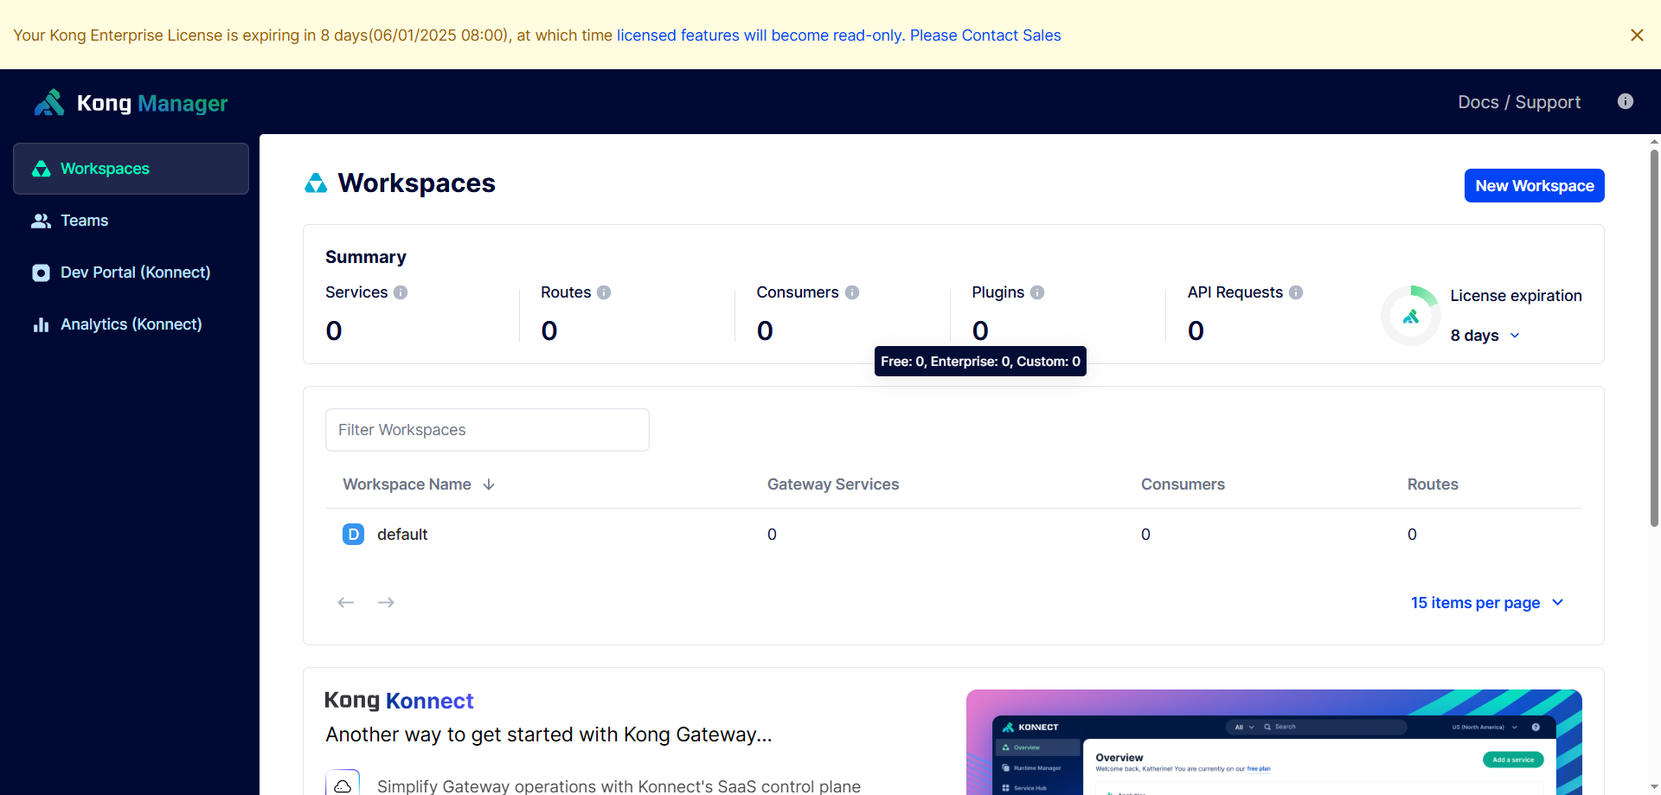
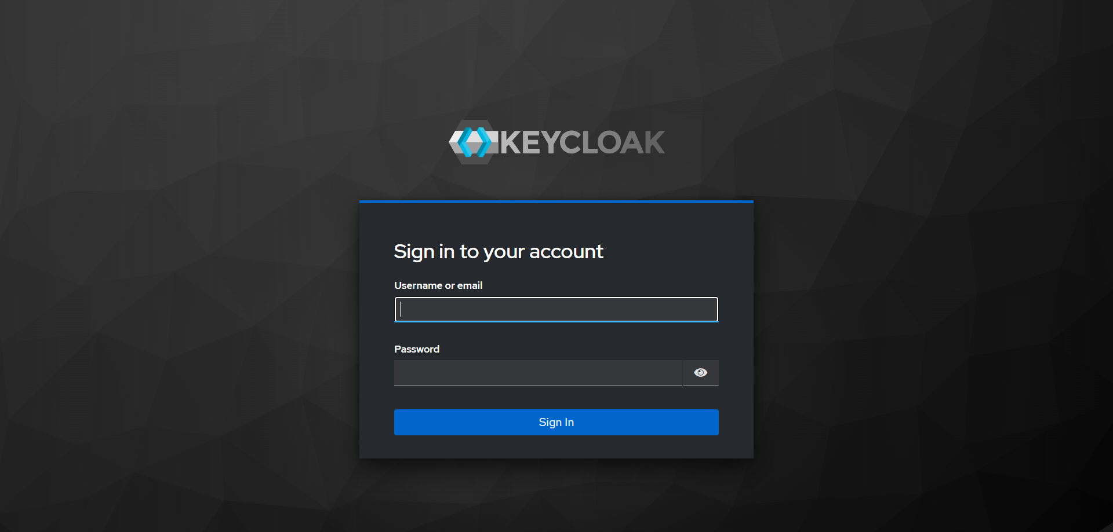
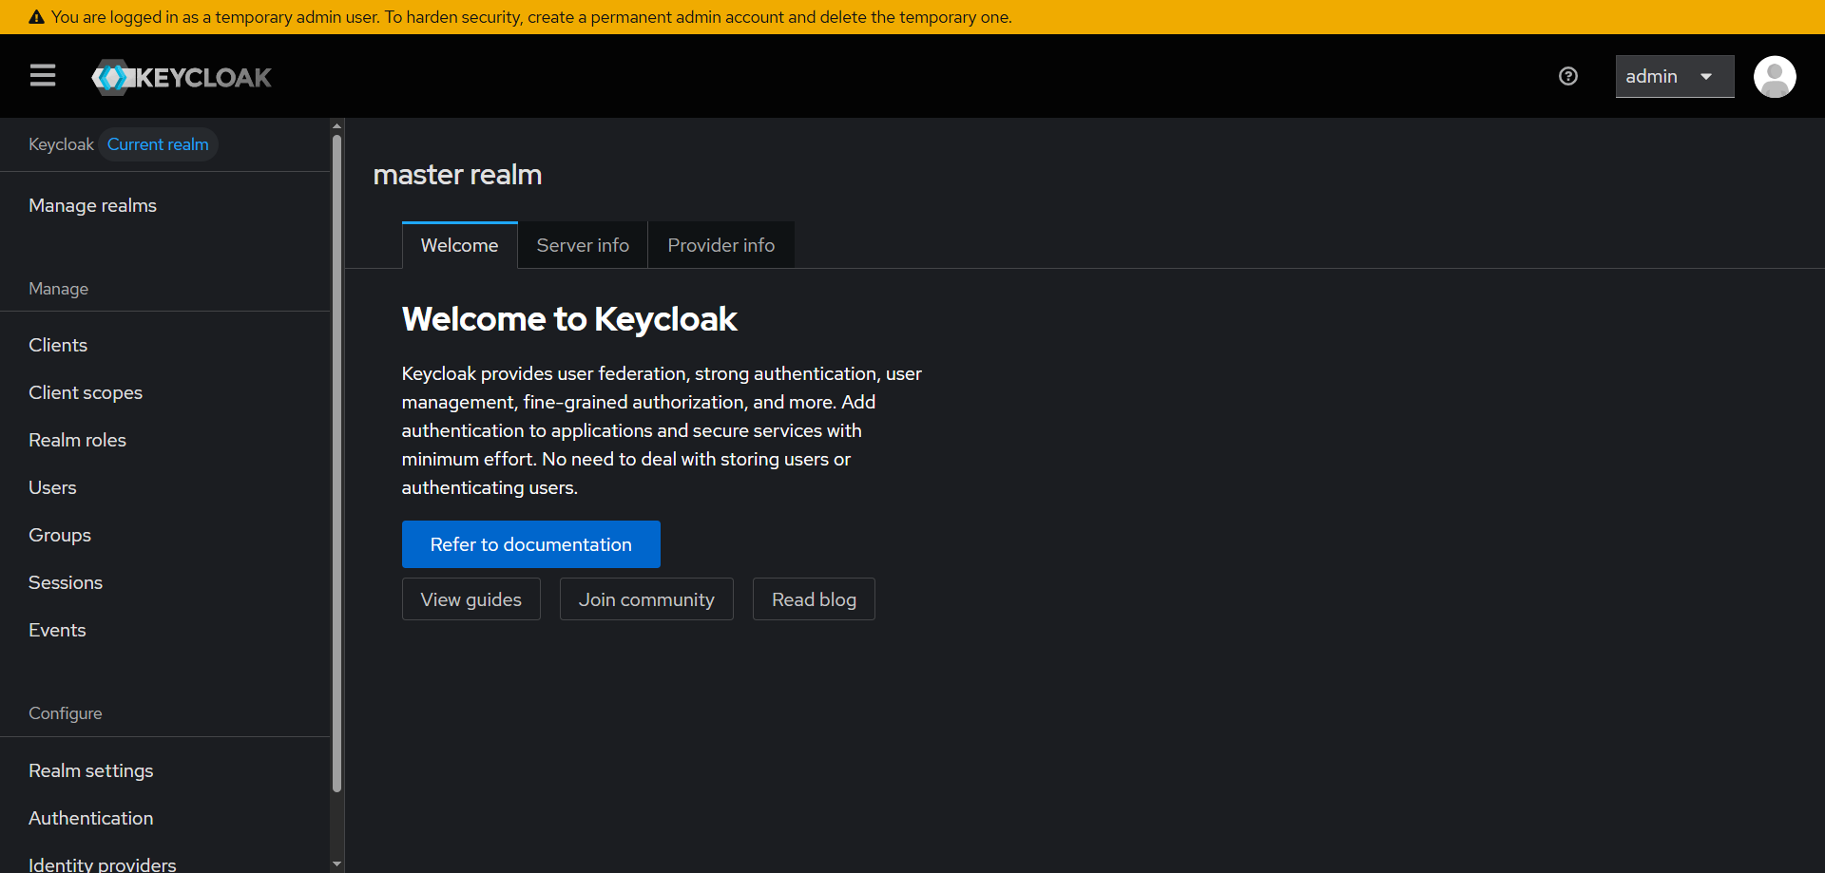
環境存取
Kong web 管理介面:
網址: http://localhost:8002/workspaces
此時 kong 只存在一個空的 default workspace
Keycloak web 管理介面:
網址: http://localhost:18080/admin/master/console/
帳密: admin/admin
除了 master realm 外 , 還創建了 labs 環境使用的 mcp realm 和測試 clients

Slide 27
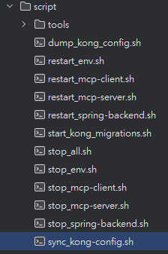
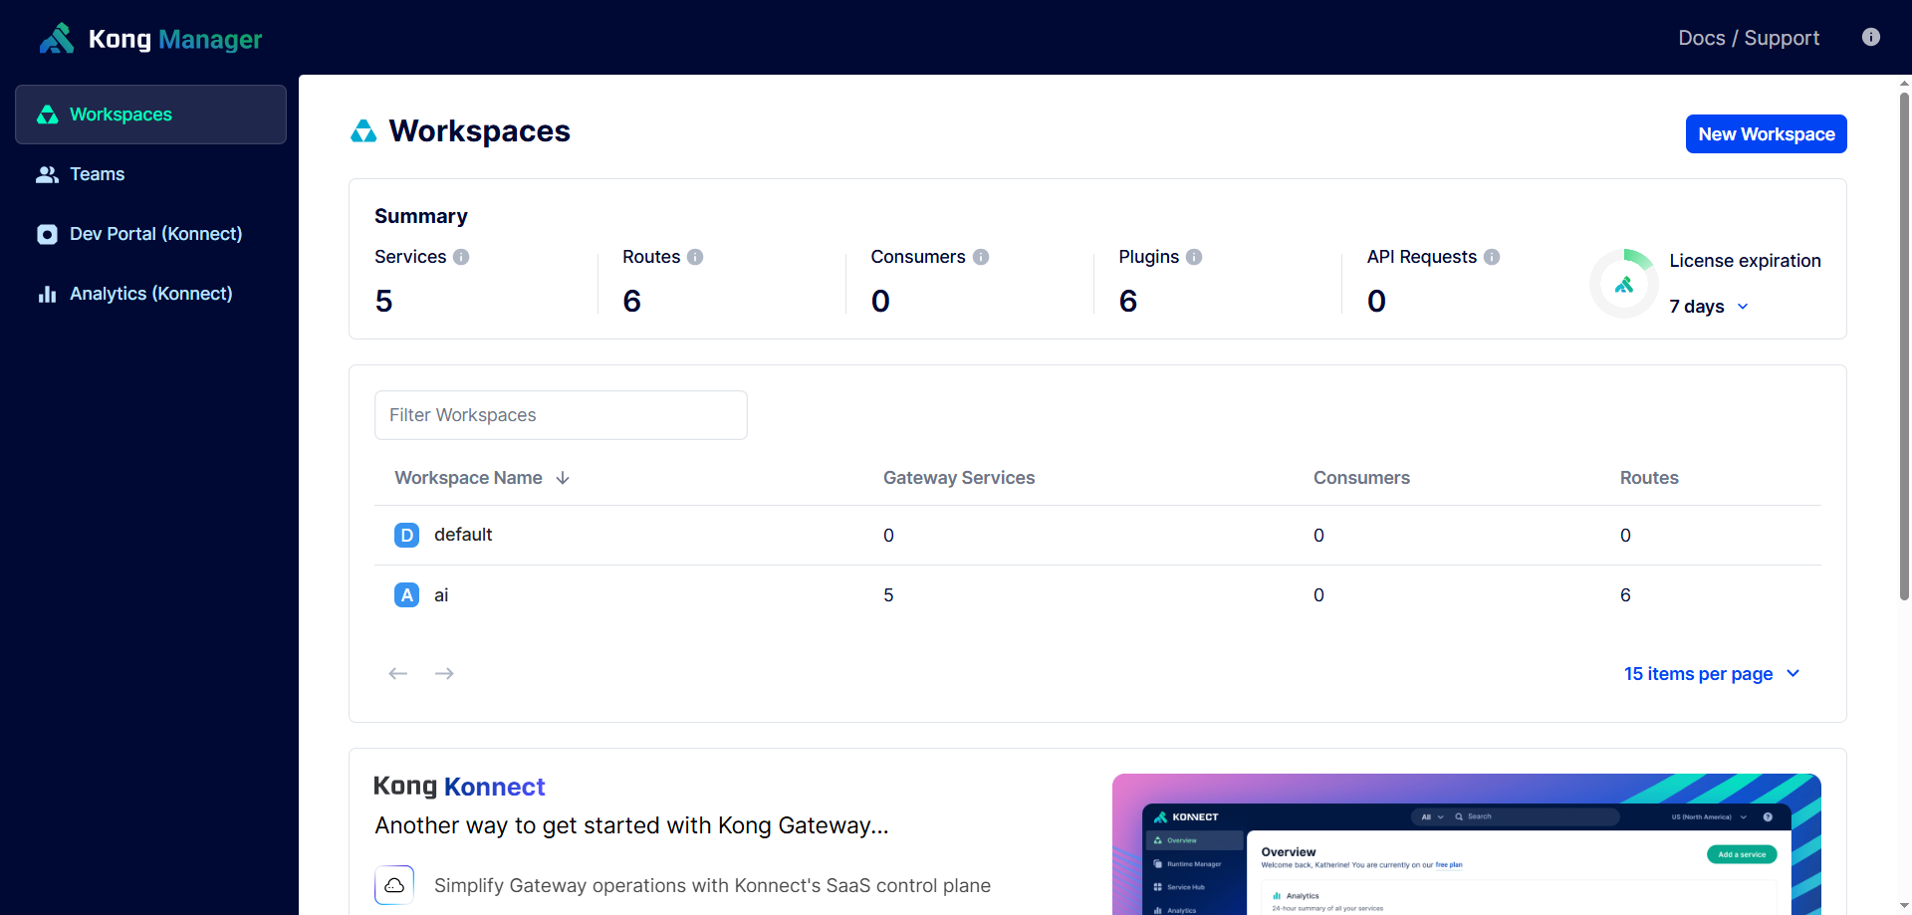
匯入 kong 組件
chmod u+x ./sync_kong-config.sh
./sync_kong-config.sh

Slide 28
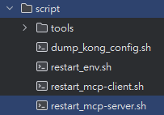
啟動 spring-ai-mcp-server
chmod u+x ./restart_mcp-server.sh
./restart_mcp-server.sh

Slide 29
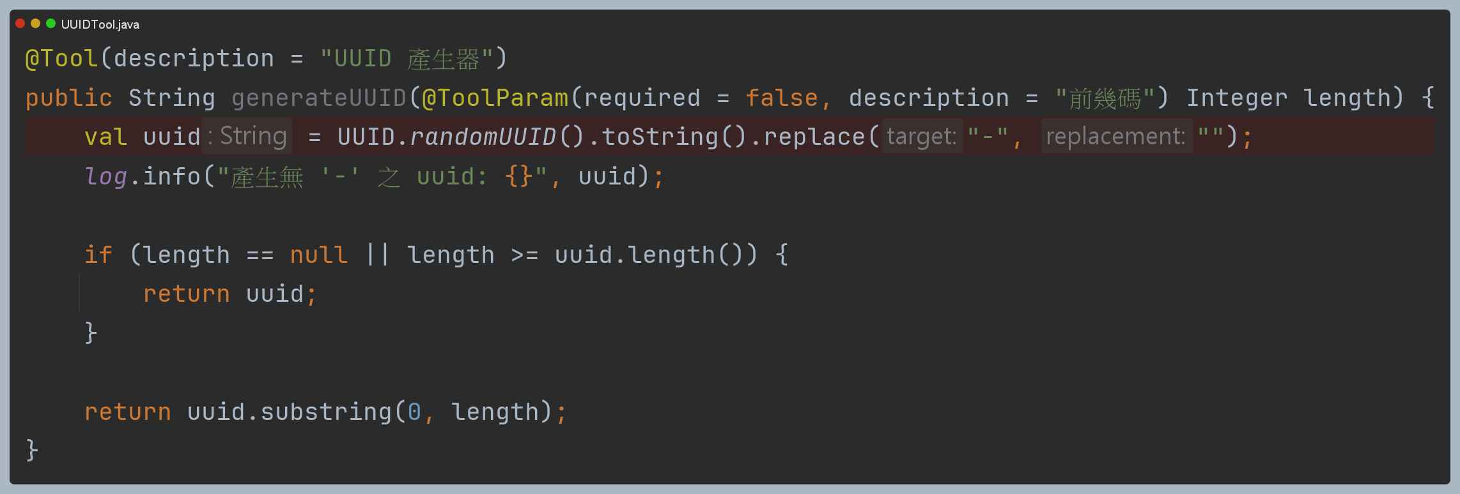
Tool - UUID 產生器

Slide 30
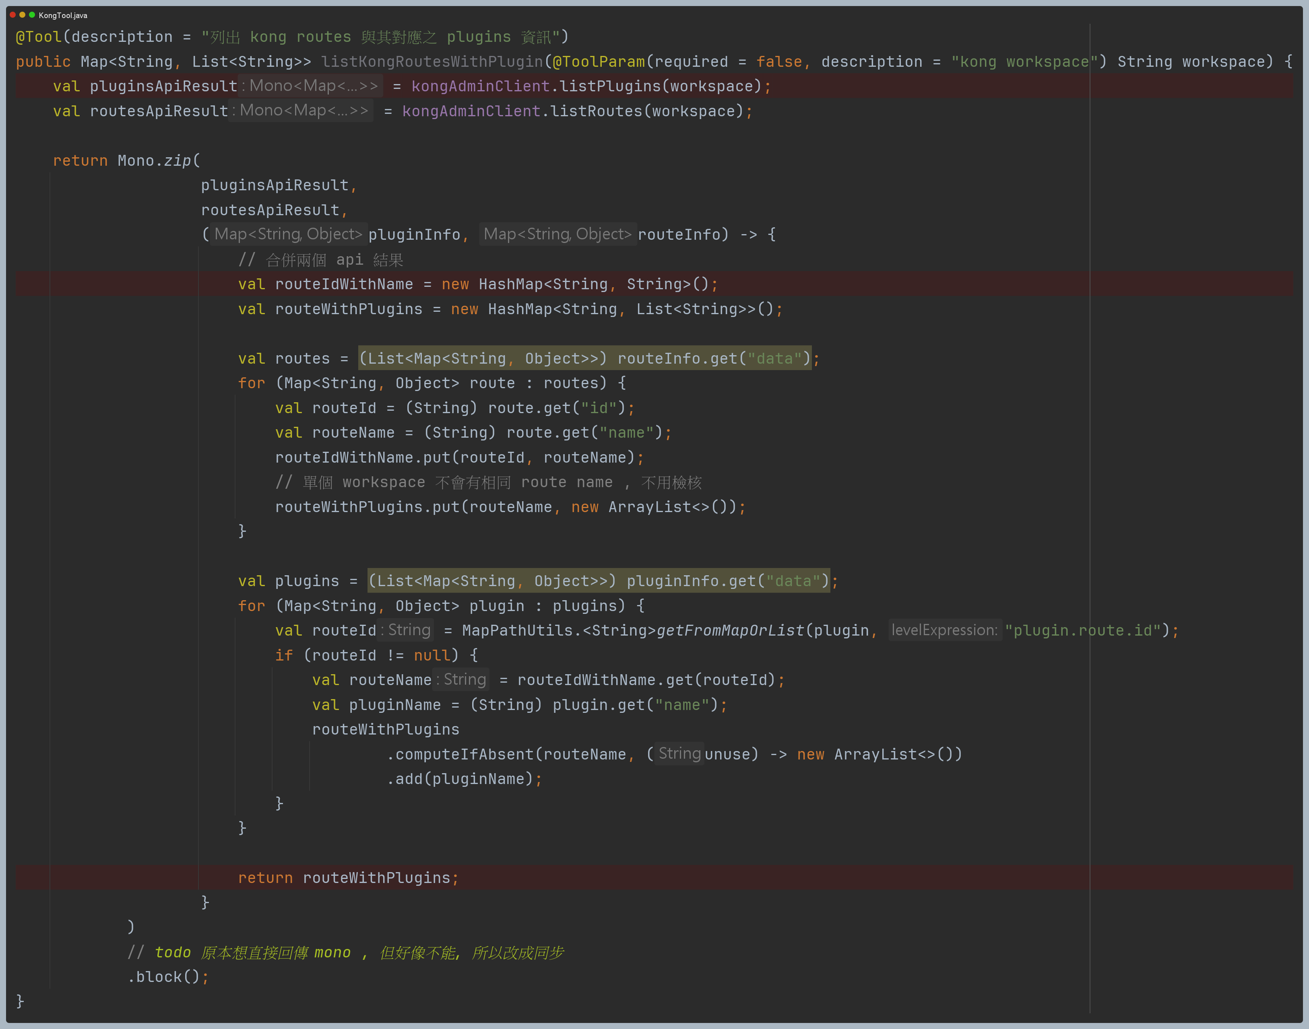
Tool - 列出 kong routes 與其對應之 plugins 資訊

Slide 31
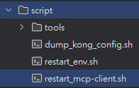
啟動 spring-ai-mcp-client
chmod u+x ./restart_mcp-client.sh
./restart_mcp-client.sh

Slide 32
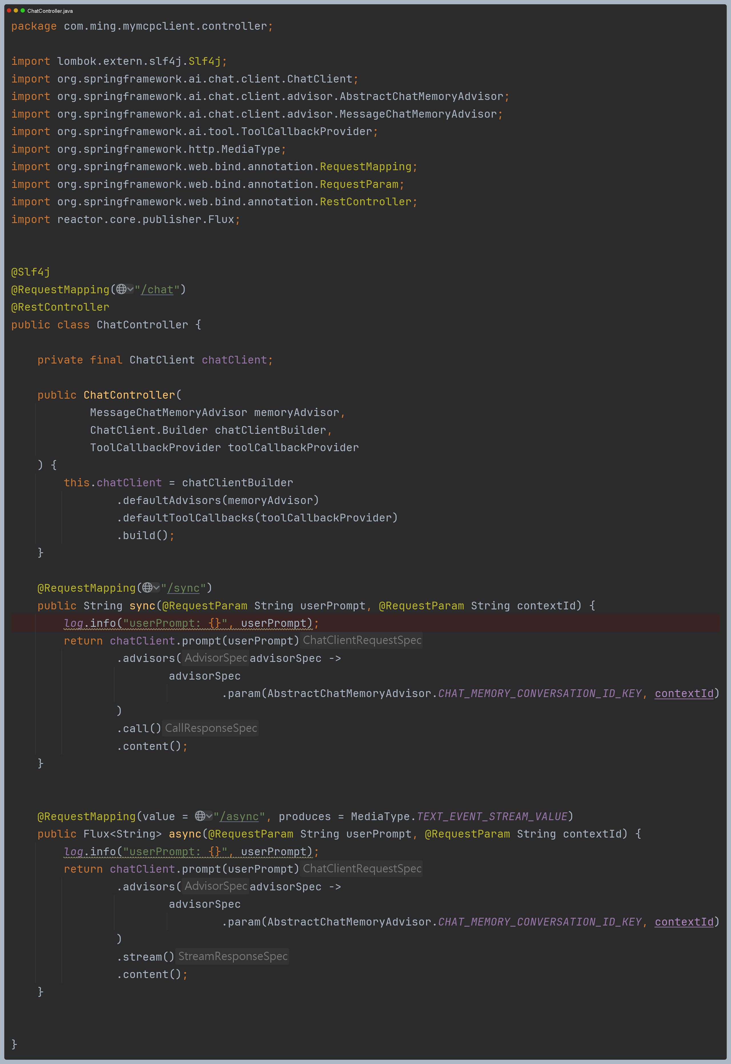
與 LLM 聊天 controller
提供之功能:
同步/非同步 聊天
聊天上下文記憶

Slide 33

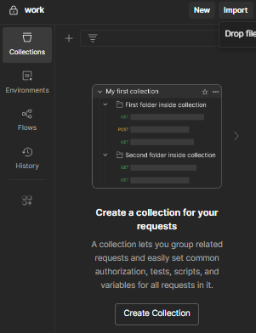
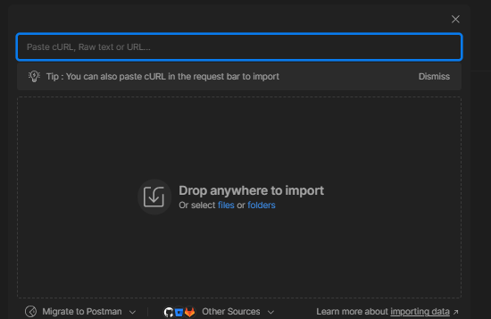
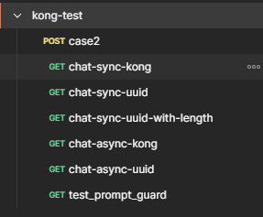
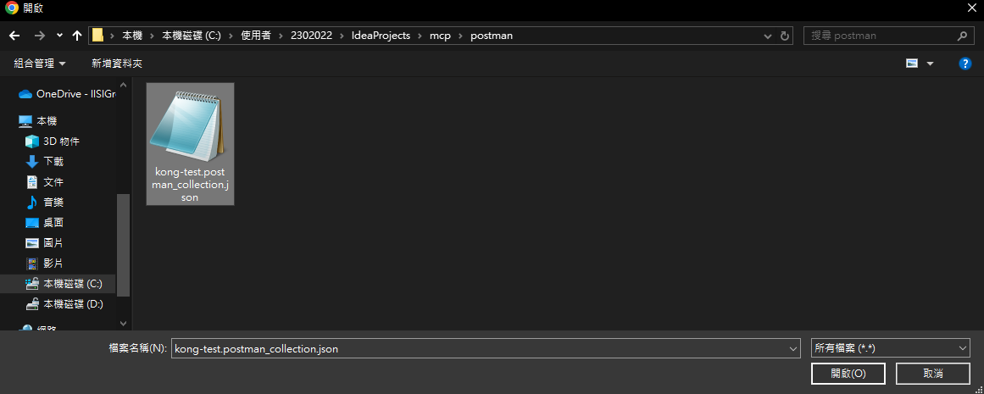
匯入 postman collection.json

Slide 34
demo

Slide 35
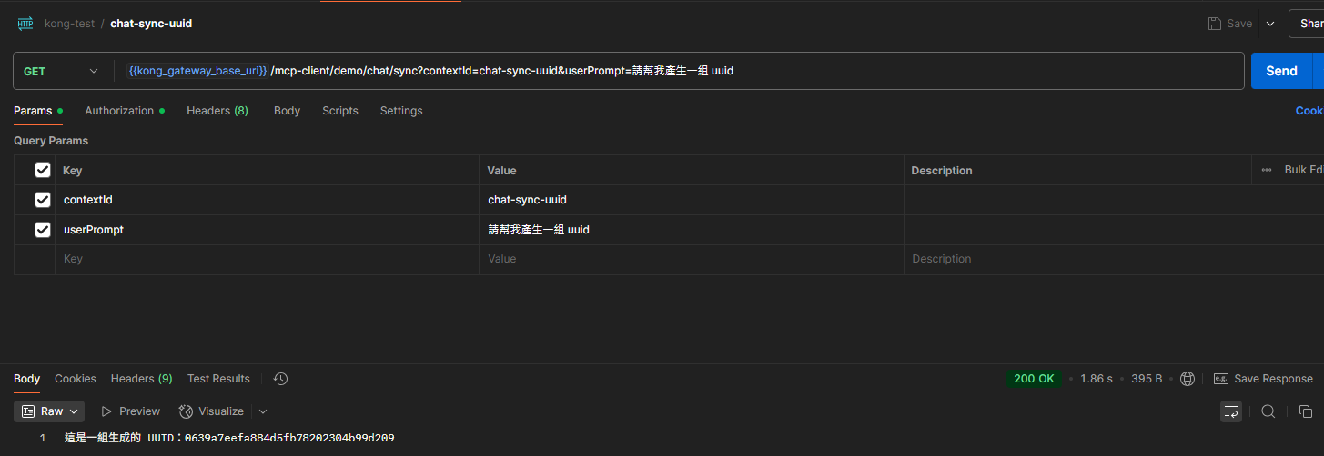
產生一組 uuid

Slide 36
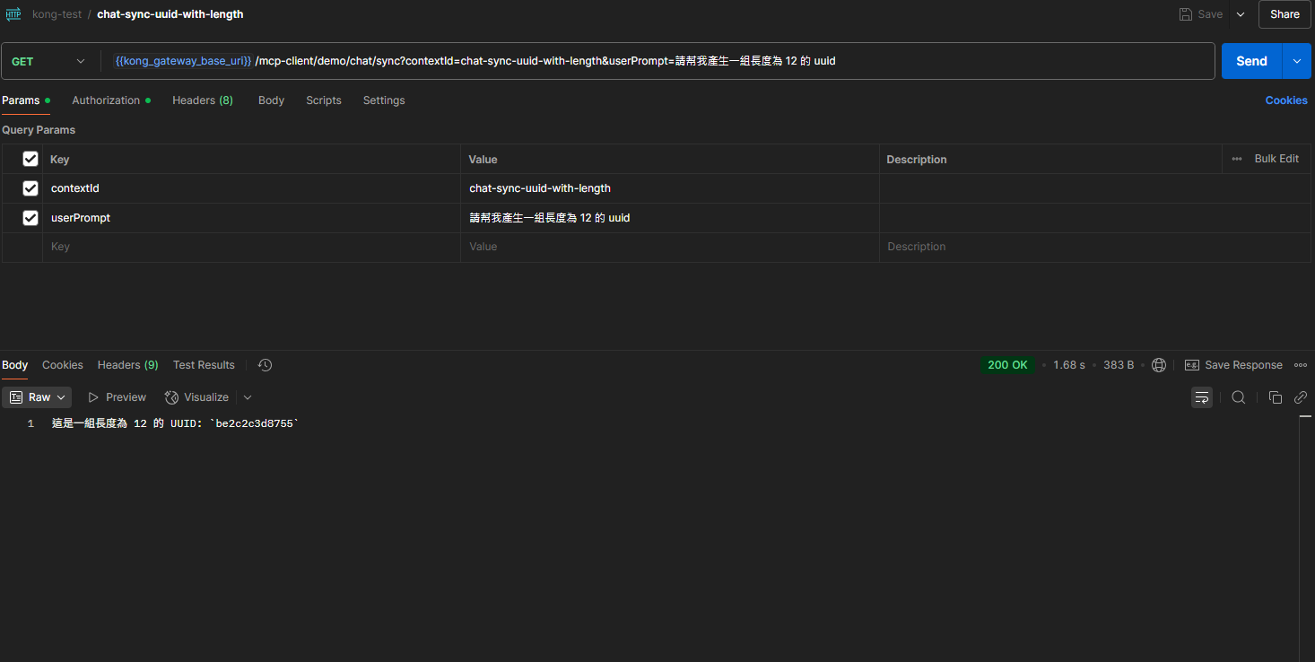
產生一組長度為 12 的 uuid

Slide 37
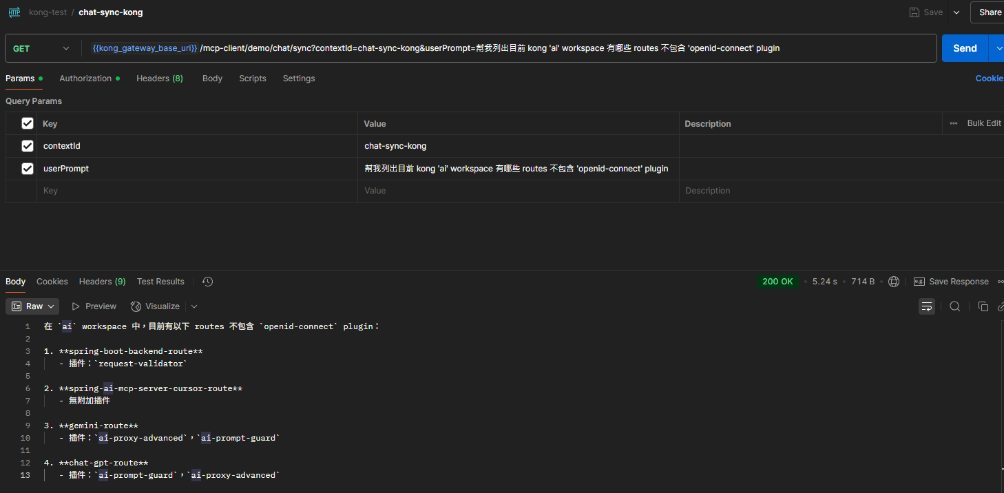
列出 kong 的 ai workspace 有哪些 routes 不含有 openid-connect plugin

Slide 38
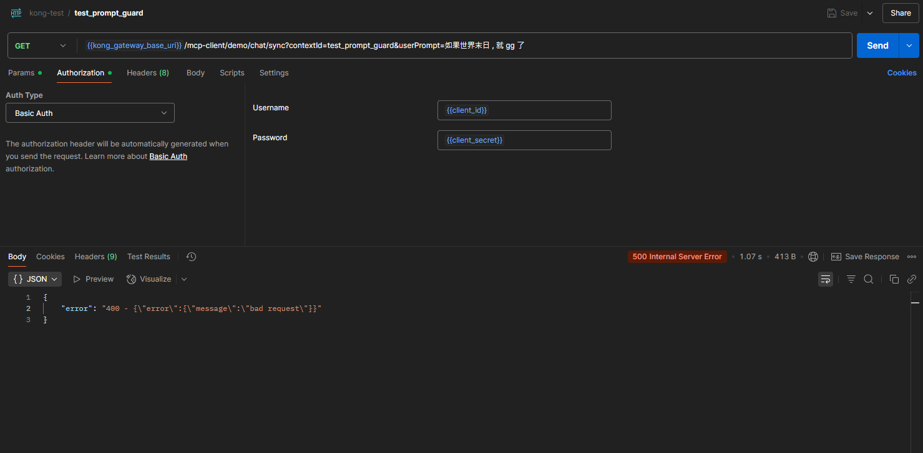
prompt 含 ‘gg’ 關鍵字就會被 kong 擋住

Slide 39
Debug MCP Server

Slide 40
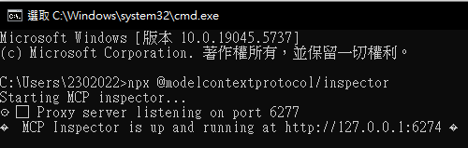
啟動 debug 工具
指令: npx @modelcontextprotocol/inspector
瀏覽器訪問此網址便可至 debug web ui

Slide 41
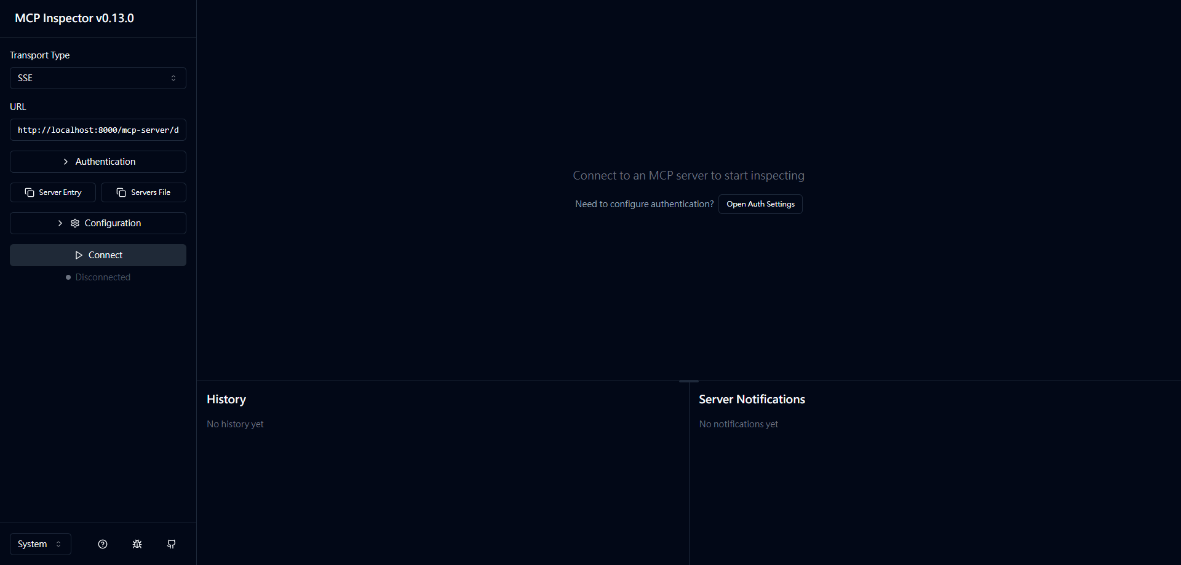
連線
改成 SSE 調用方式
輸入 mcp server sse 的 url 網址
按下連線按鈕

Slide 42
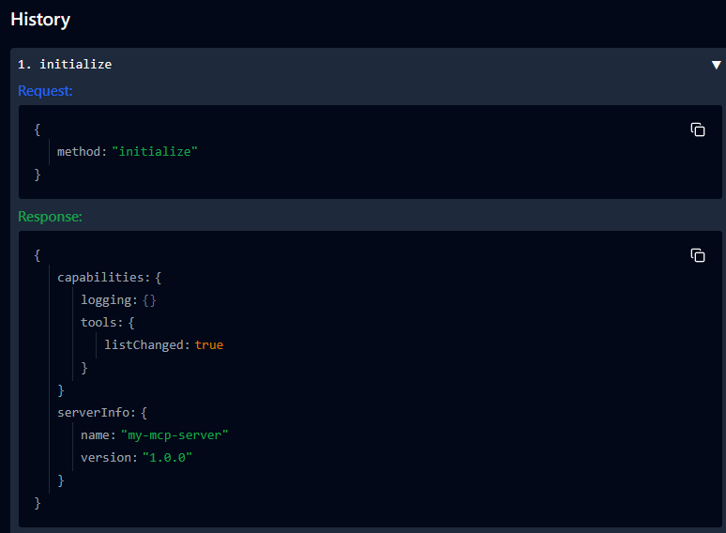
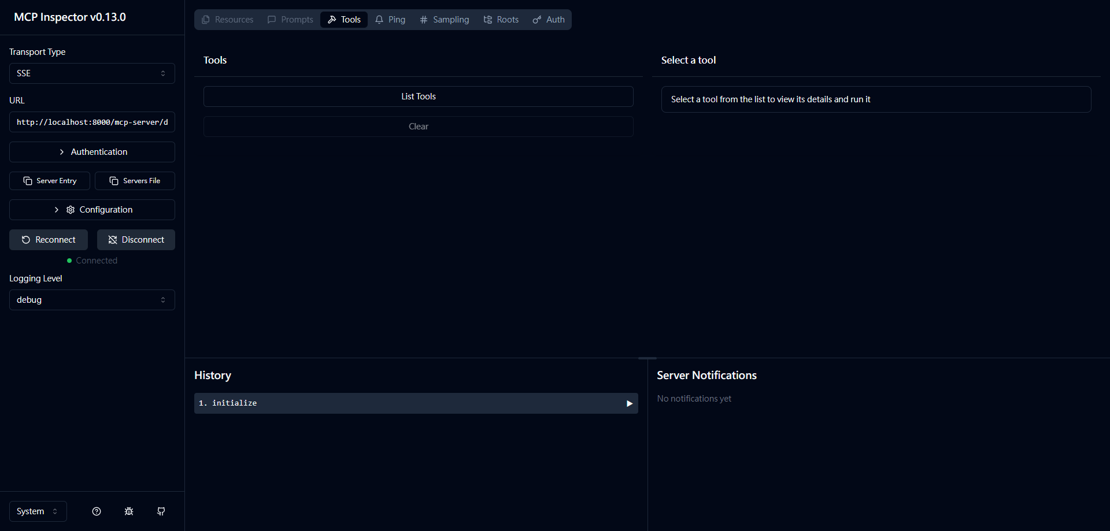
連線後初始化
初始化請求與回覆
一開始會自動進行初始化動作

Slide 43
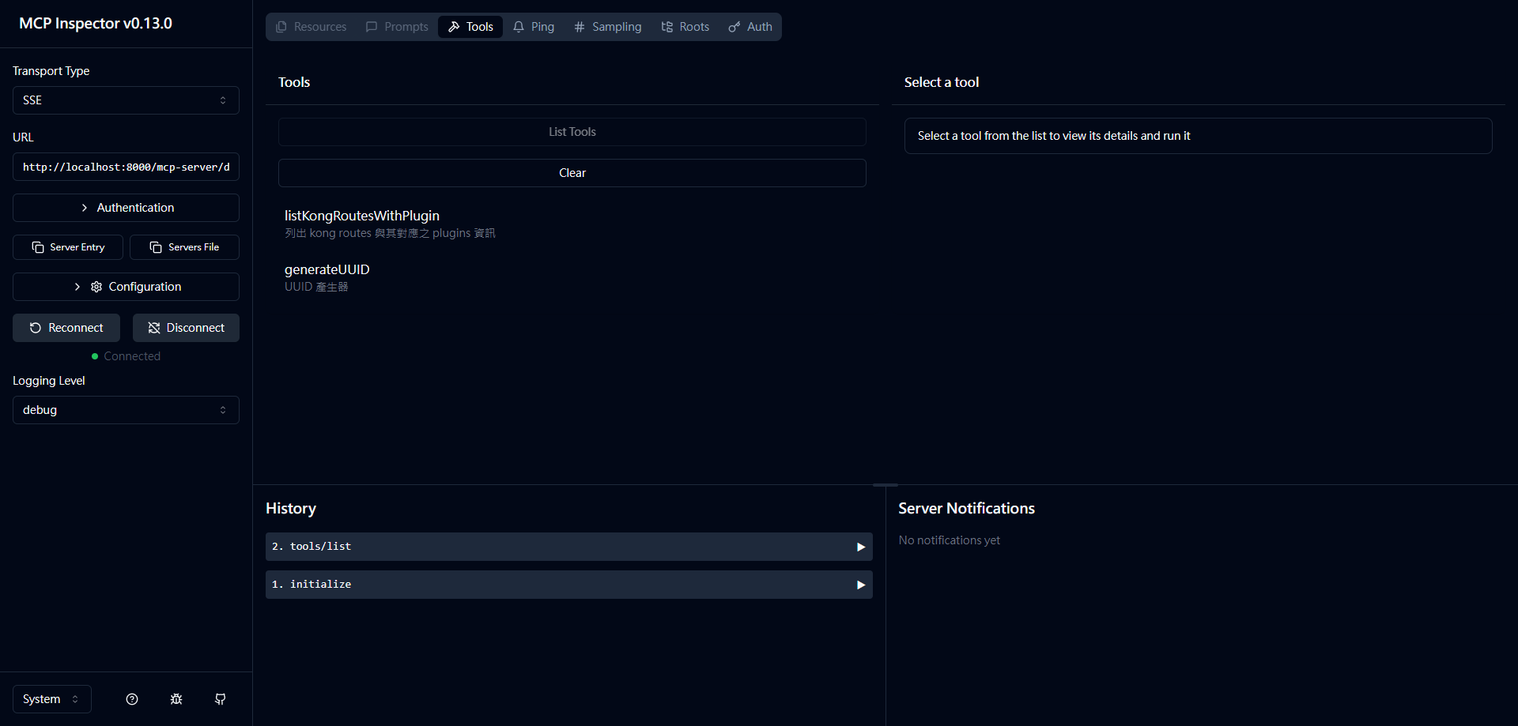
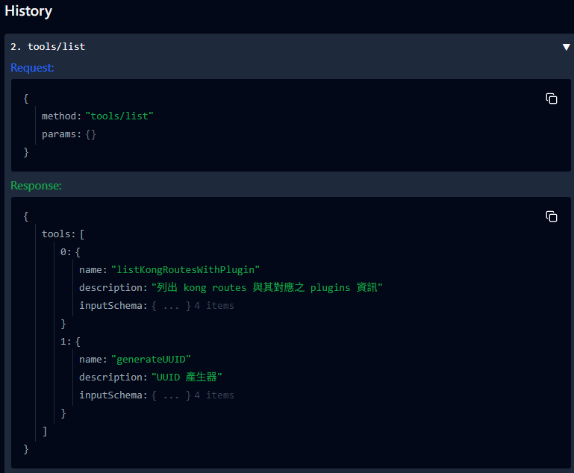
列出可用工具
列出可用工具請求與回覆
按下按鈕列出可用工具
可用工具清單

Slide 44
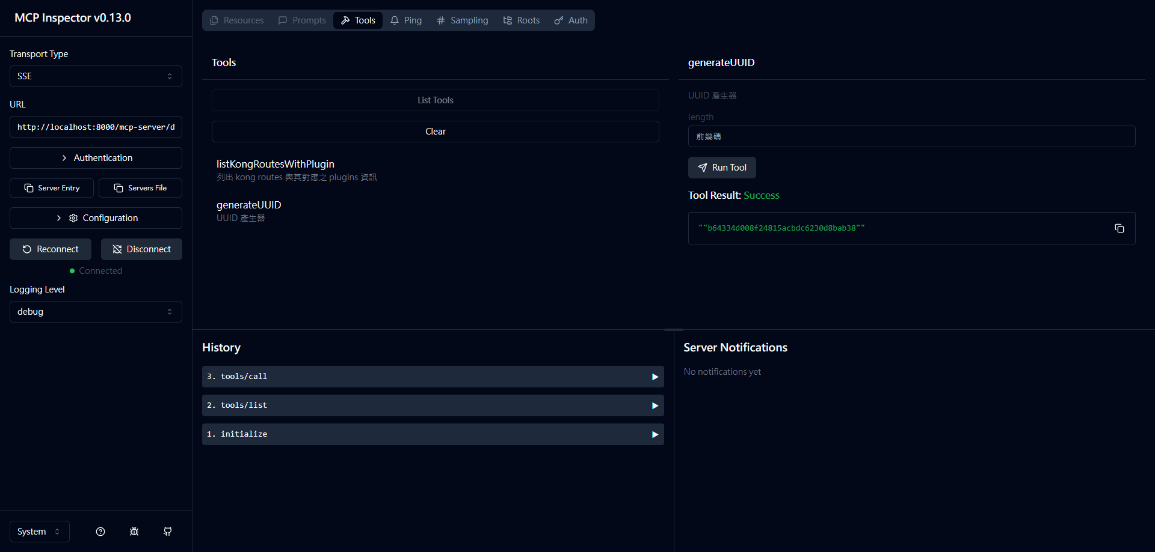
產 uuid
執行工具
選擇需調用工具
工具回傳值

Slide 45
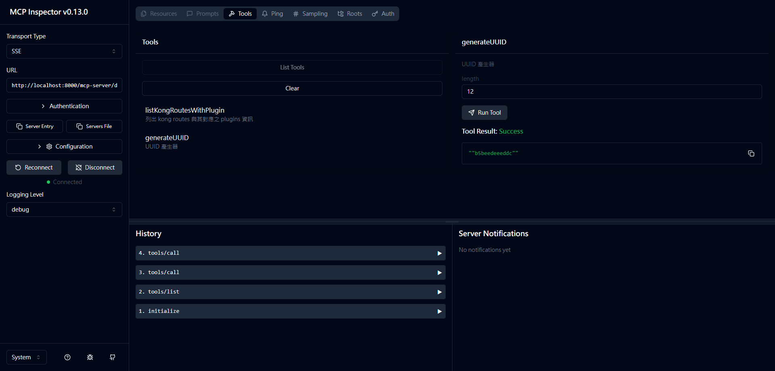
產 12 位 uuid
傳入工具參數
執行工具
選擇需調用工具
工具回傳值

Slide 46
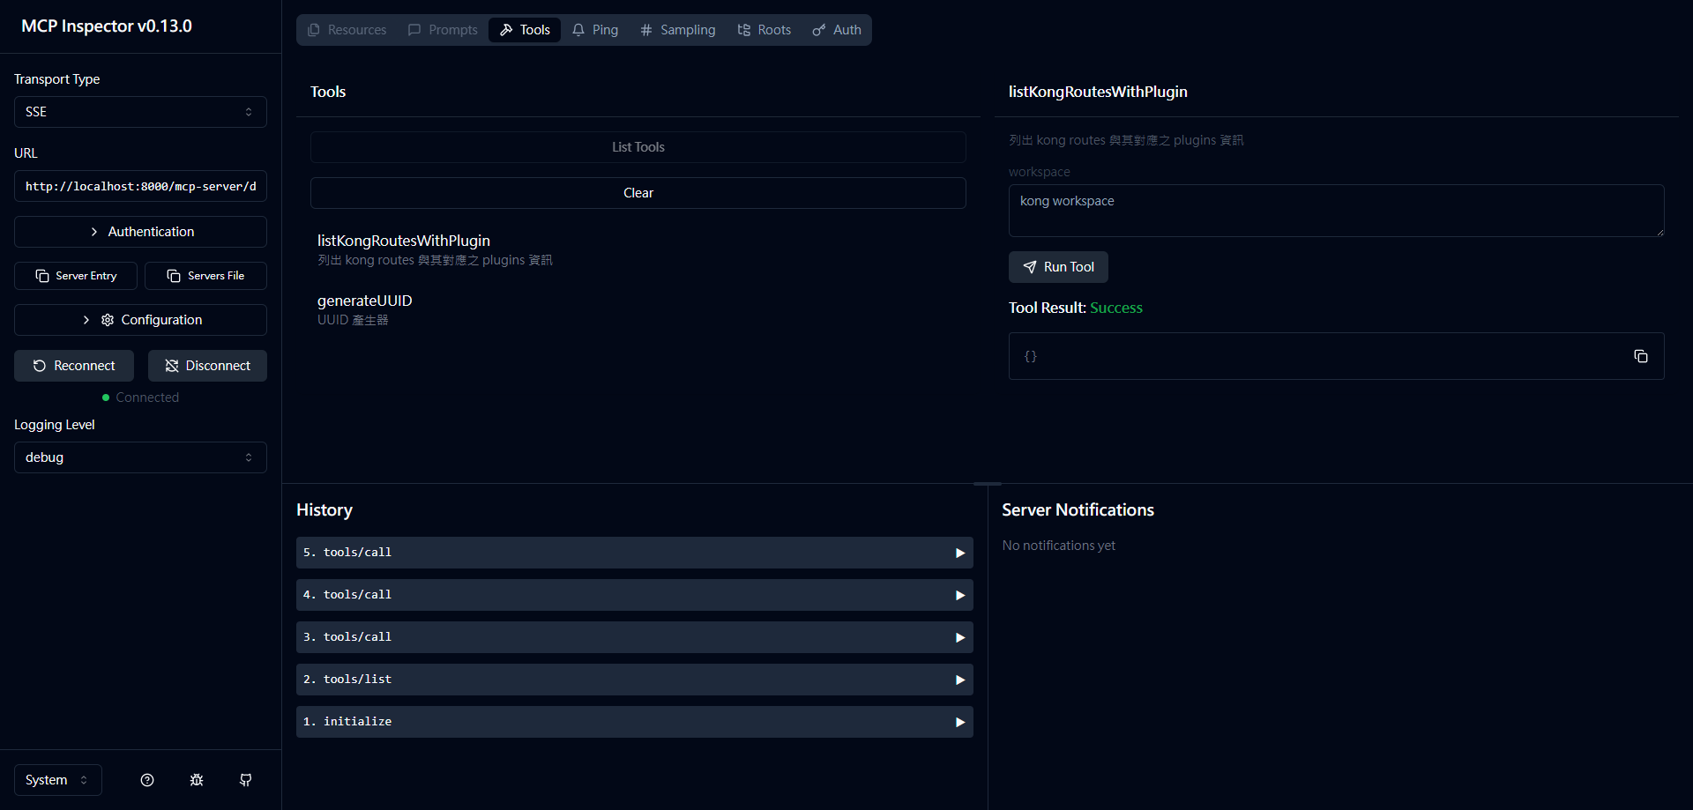
列出 kong default workspace 之 routes 及其 plugins 資訊
選擇需調用工具
執行工具
工具回傳值

Slide 47
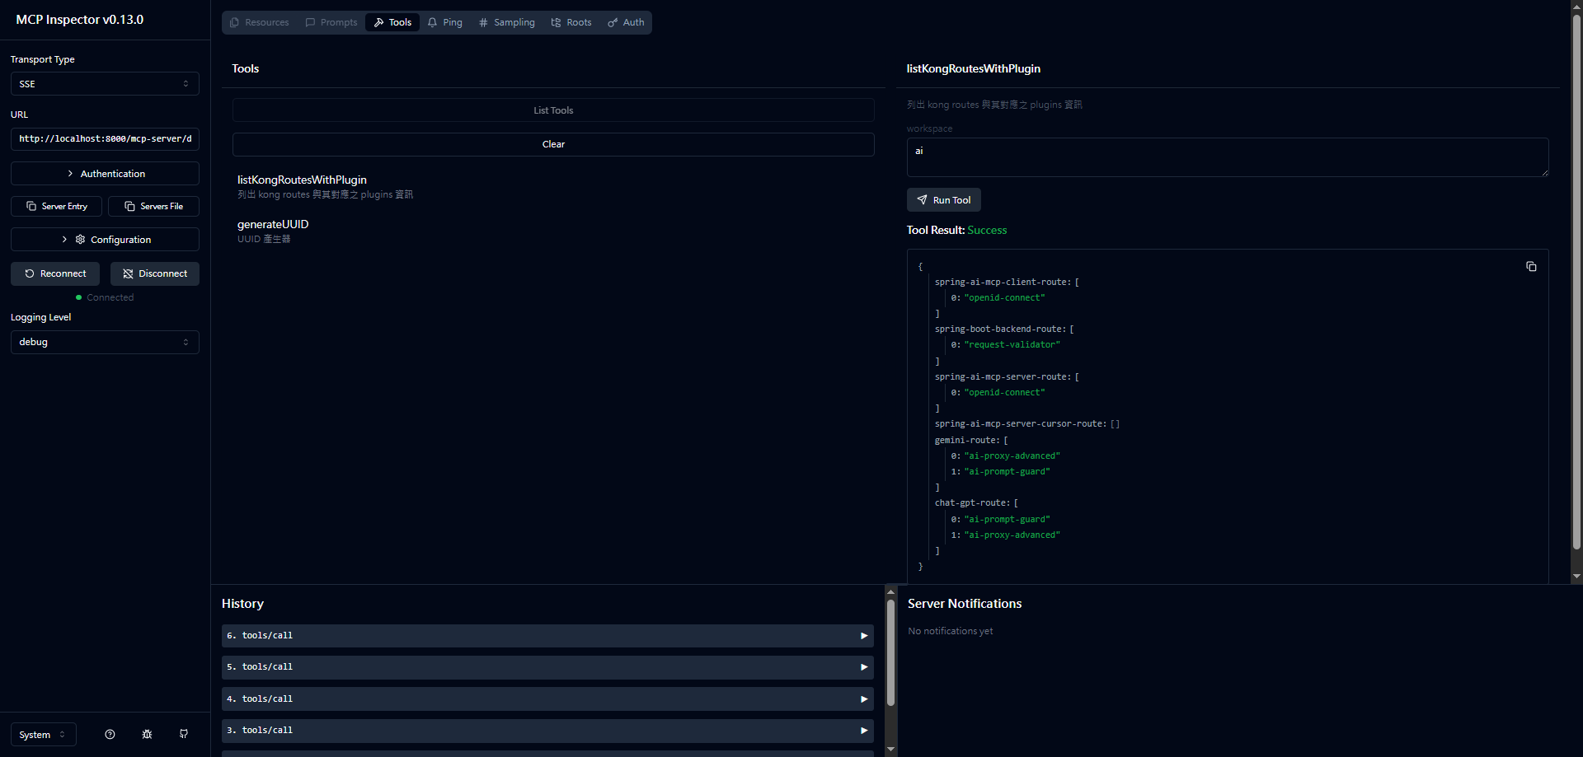
列出 kong ai workspace 之 routes 及其 plugins 資訊
傳入工具參數
選擇需調用工具
執行工具
工具回傳值

Slide 48
Cursor ide 整合 MCP

Slide 49

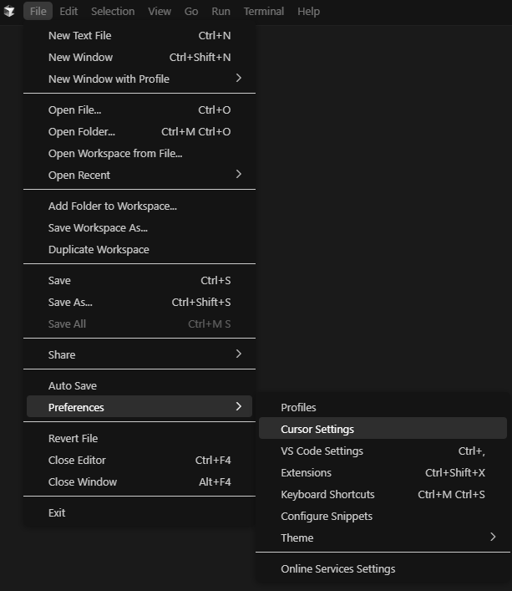
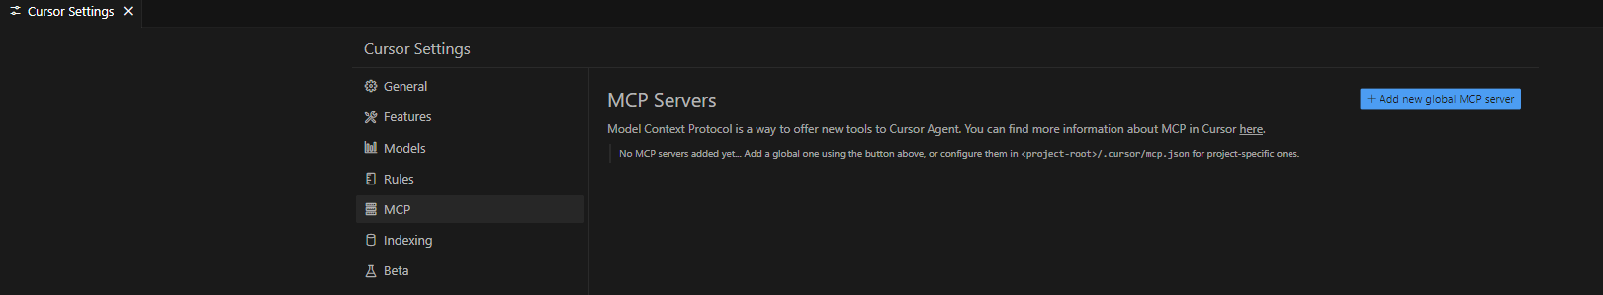
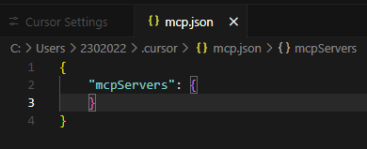
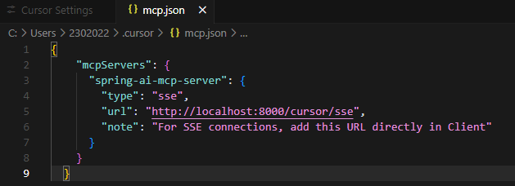
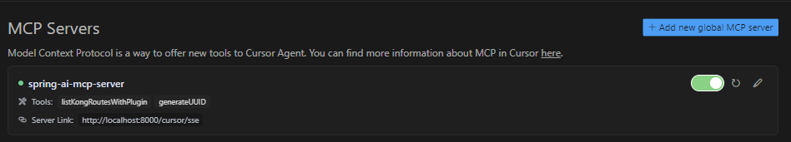
cursor ide 設定 MCP server

Slide 50
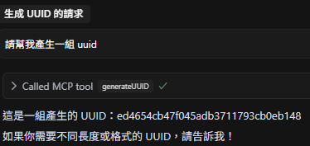
產生一組 uuid

Slide 51
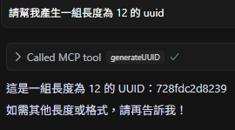
產生一組長度為 12 的 uuid

Slide 52
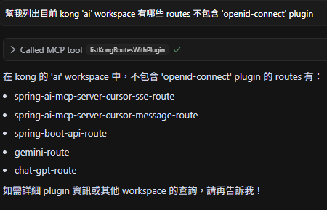
列出 kong 的 ai workspace 有哪些 routes 不含有 openid-connect plugin

Slide 53
問題與討論

